Slide 1
Academia: Biología___________
Tema: La Célula __________________________________
Profesor (a): Daniela López Soto ________________________________
Periodo: Julio – Diciembre 2014

Slide 2
Resumen (abstract) The cell is the structural and functional unit of living beings and therefore we must know its characteristics and classification of cells eukaryotes and prokaryotes
Tema: The cell
Palabras clave (keywords): Cell, characteristics, eukaryotes, and prokaryotes,

Slide 3
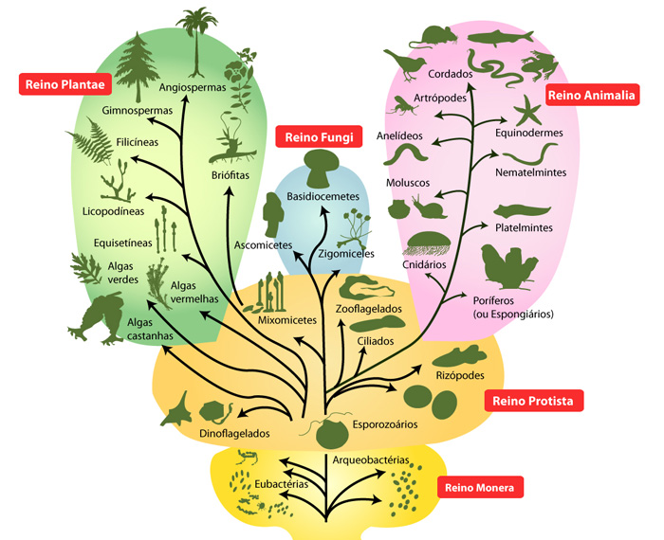
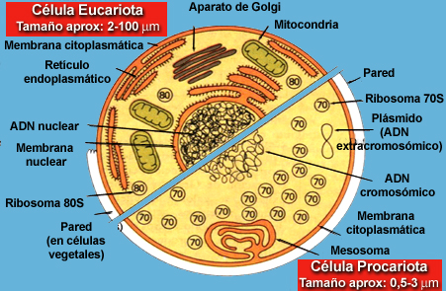
La célula es la unidad estructural y funcional básica de un organismo , y es también la unidad genética y evolutiva de los seres vivos (Méndez et al., 2014)
Unicelulares.
Pluricelulares.
Clasificación (Chatton en 1936)
http://www.klickeducacao.com.br/je/materias/vida_na_zona_abissal/
http://aulavirtual.usal.es/aulavirtual/demos/biologia/modulos/curso/uni_01/images/u1c3s2f2.jpg

Slide 4
Teoría celular
Mathias Schleiden y Theodor Schawann (1839)
Unidad anatómica, pues todos los organismos están formadas por estas.
Unidad fisiológica, debido a que en ella se presentan todas las funciones del metabolismo
Unidad de origen, porque toda célula proviene de una preexistente.

Slide 5
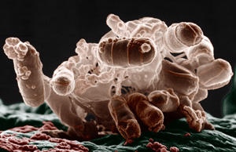
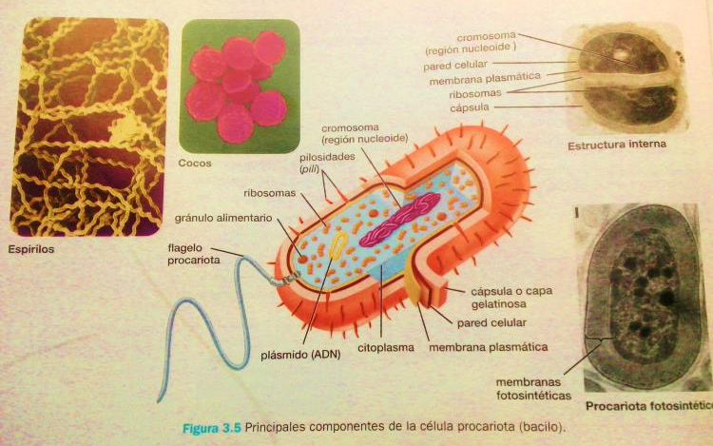
Célula procarionte.
pro, antes
Karyon, nucleo
Clasificacion
Estructura
Organelo
Archeas
Bacterias
Membrana celular
Pared celular
Capsula
Flagelo
Pili
Ribosoma
Nucleoide
Citoplasma
Escherichia coli. Micrografía de barrido. Racimo de bacterias. Foto: Eric Erbe; coloración: Christopher Pooley. USDA, ARS, IS Photo Unit.
Gama, 2010
Gama, 2010

Slide 6
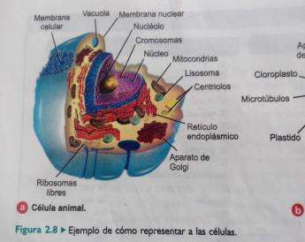
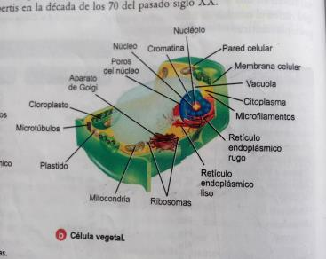
Célula eucarionte
Eu, verdadero
Karyon, nucleo
Tipos
Estructura
Protistas
Fungi
Sistemas no membranosos
Sistemas y organelos membranales
Plantas
Animales
Nucleo
Membrana plasmatica
Mitocondria
Reticulo endoplasmatico
Aparato de Golgi
Clasificacion
Vegetal
Animal
Fungica
Citoesqueleto
Lisosomas
Peroxisomas
cloroplastos
Centriolos
Undulipodios
Frías, 2005
Frías, 2005

Slide 7
Referencia bibliográfica, infográficas y/o cibergráficas
Gama, MA (2010). Biología+competencias+aprendizaje+vida 1. México: Pearson
Frías, MI (2005). Biología. México. Compañía Editorial Nueva Imagen.
Méndez, ME., Hernández, ME., Padilla, S., González, L., Vera, O., Rocha, J. (2014). Biología Básica. México: Book Mart
http://www.klickeducacao.com.br/je/materias/vida_na_zona_abissal/
http://aulavirtual.usal.es/aulavirtual/demos/biologia/modulos/curso/uni_01/images/u1c3s2f2.jpg
http://www.facmed.unam.mx/deptos/microbiologia/bacteriologia/escherichia-coli.html

